Slide 1
Task 1 Unconditional Diffusion

Slide 2
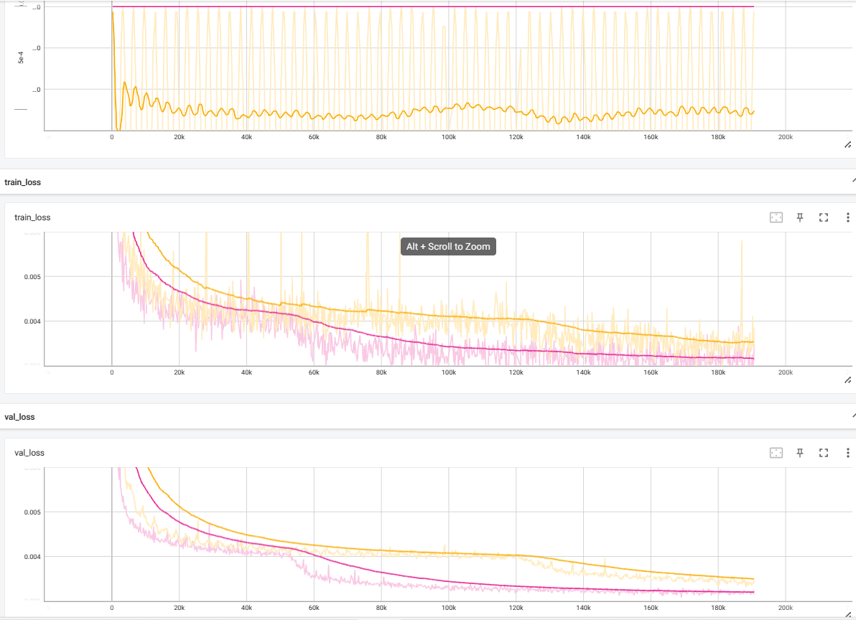
Notes:
训练1200epoch batch size 1024
紫色的线： 固定学习率 – nomralize(0.5)
黄色的线: 余弦学习率 – x-0.5 *2
两个方法的的训练损失和测试损失的都相似，并且固定学习率明显收敛更快

Slide 3
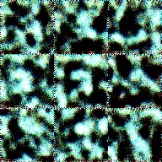
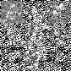
Celeb 1200epoch mnist 200epoch

Slide 4
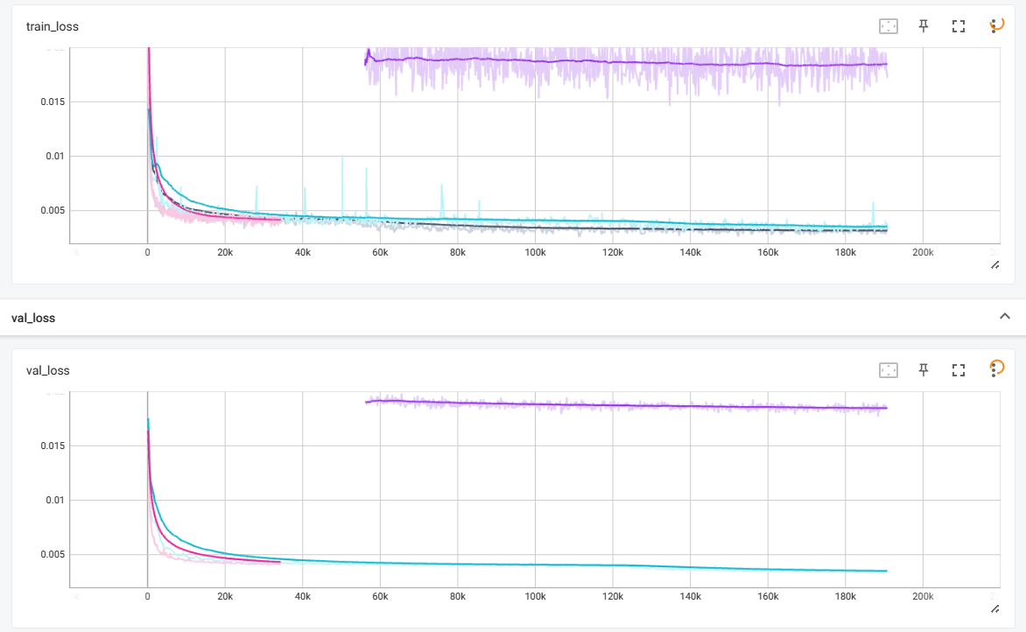
Notes:
紫色的是和mnist一套的训练代码 和蓝色粉色的线的区别是采样的时候:
紫色用的是randn, which is correct
蓝色的是rand, which is not correct
可视化的结果在上一章图，所以还没有完全正确，考虑更换数据预处理，现在排除一下数据预处理的问题
已经尝试只用ToTensor 这个work了
还要尝试normalize 0,1

Slide 5
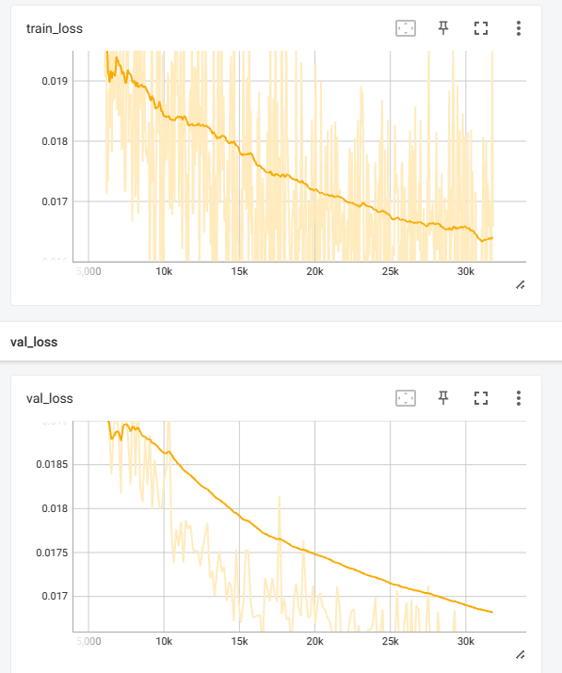
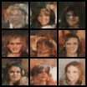
ToTensor Celeba 200 epoch
Notes:
这个损失函数还没有完全收敛
图片大小是32*32
但是已经可以看出正确训练了
这里从第20个epoch就已经可以看出是正常训练了
不用像之前等到1200epoch
2024 05 09

Slide 6
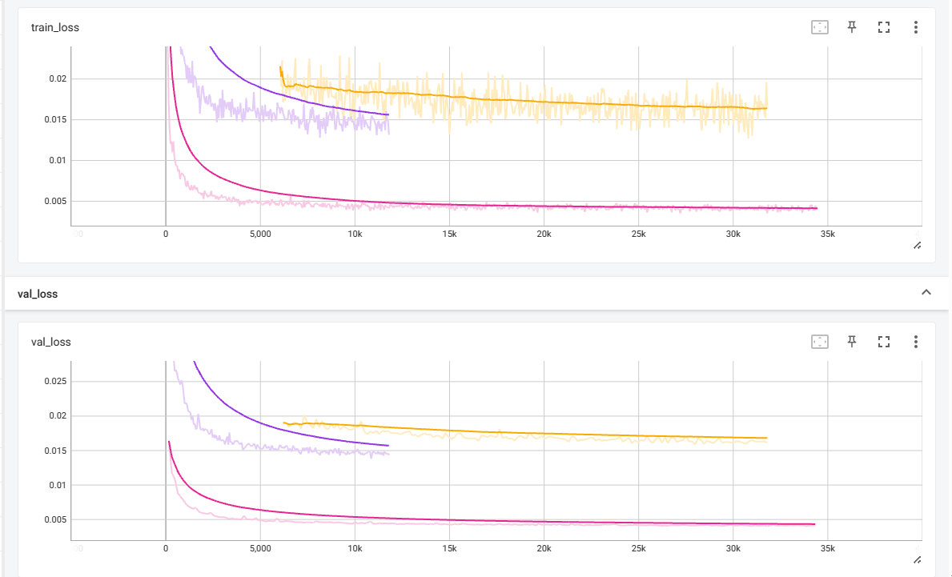
Notes:
黄色的曲线是最新的celeb 可以正常生成图片 采用的ToTensor
紫色的曲线是mnist 可以正常生成图片
粉色曲线是(x-0.5)*2的曲线 损失很小 但是不能正常生成图片
2024 05 09

Slide 7
Task 2 Unconditional Latent Diffusion

Slide 8
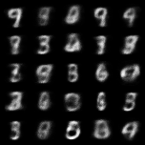
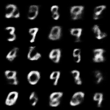
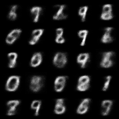
Simple Linear VAE results on mnist; 30 epoch; imsize=28 * 28
Latent dim :
200
100
Latent dim :
400
100
Latent dim :
400
200
Notes:
Encoder和Decoder都是用线性层实现的
在训练的时候先把图片展开，然后用线性层实现

Slide 9
Formal VAE based on LVDM ae_module
233 M parameter
Imsize = 64
Notes:
Debug： 计算分布相似度的时候binary cross entropy要求所有的值在0,1之间，所以最后一层需要做sigmoid
否则的话 会引起cuda assertation error
LVDM的ae是auto encoder with KL， 这里做了一个小修改： 把最后一层改成了conv_layer分别预测mean和log_var
单卡最大batch_size < 且 100 >=64

